Slide 1


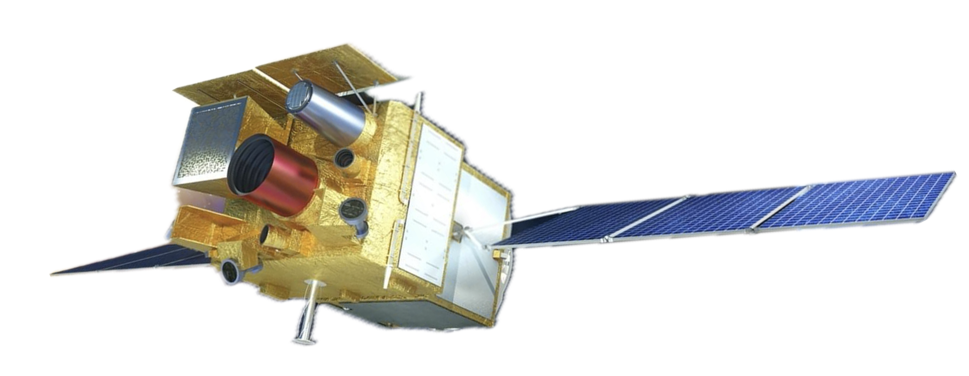
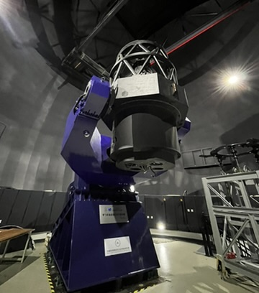

Follow-up Link between SVOM and Mephisto Telescope
2024/08/03
SVOM: 韩旭辉 张品品
SWIFAR: 尔欣中 杜国王

Slide 2

SVOM 警报、数据、后随链路
SVOM-Mephisto 警报-观测目标链路构架
Alert Case
开发计划

Slide 3

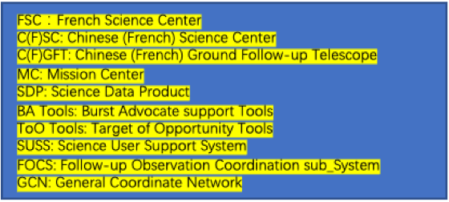
SVOM 警报、数据、后随链路
FOCS（Follow-up Observation Coordination Sub-system) provides alert distribution, data exchanging functions
Procedure A: automatic follow-up for Alert
Procedure B: GRB revisit initiated by BA
Links related to follow-up telescopes of Chinese side

Slide 4
SVOM 警报、数据、后随链路
SVOM-Mephisto 警报-观测目标链路构架
Alert Case
开发计划

Slide 5
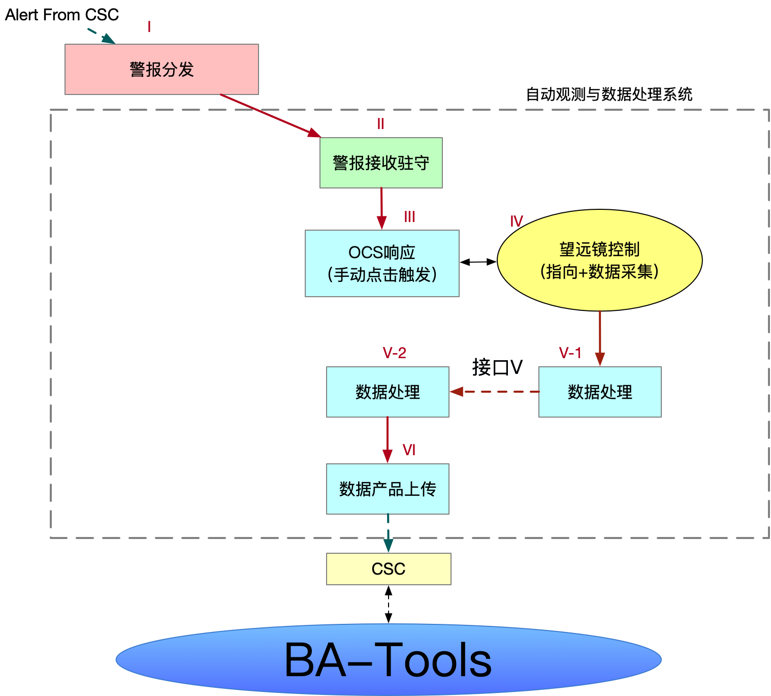
FOCS Server
FOCS Client
Mephisto Side

Slide 6
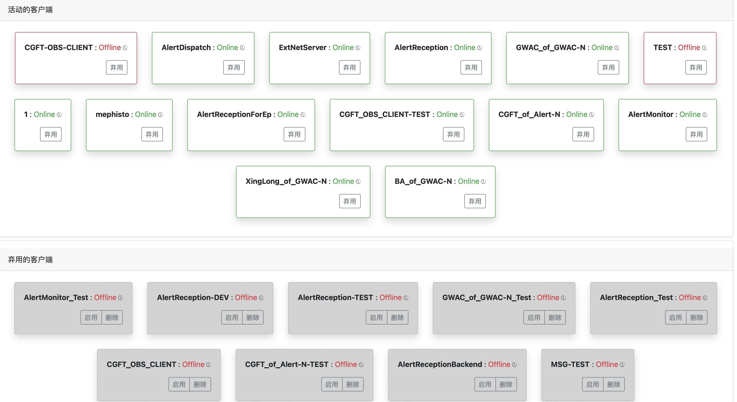
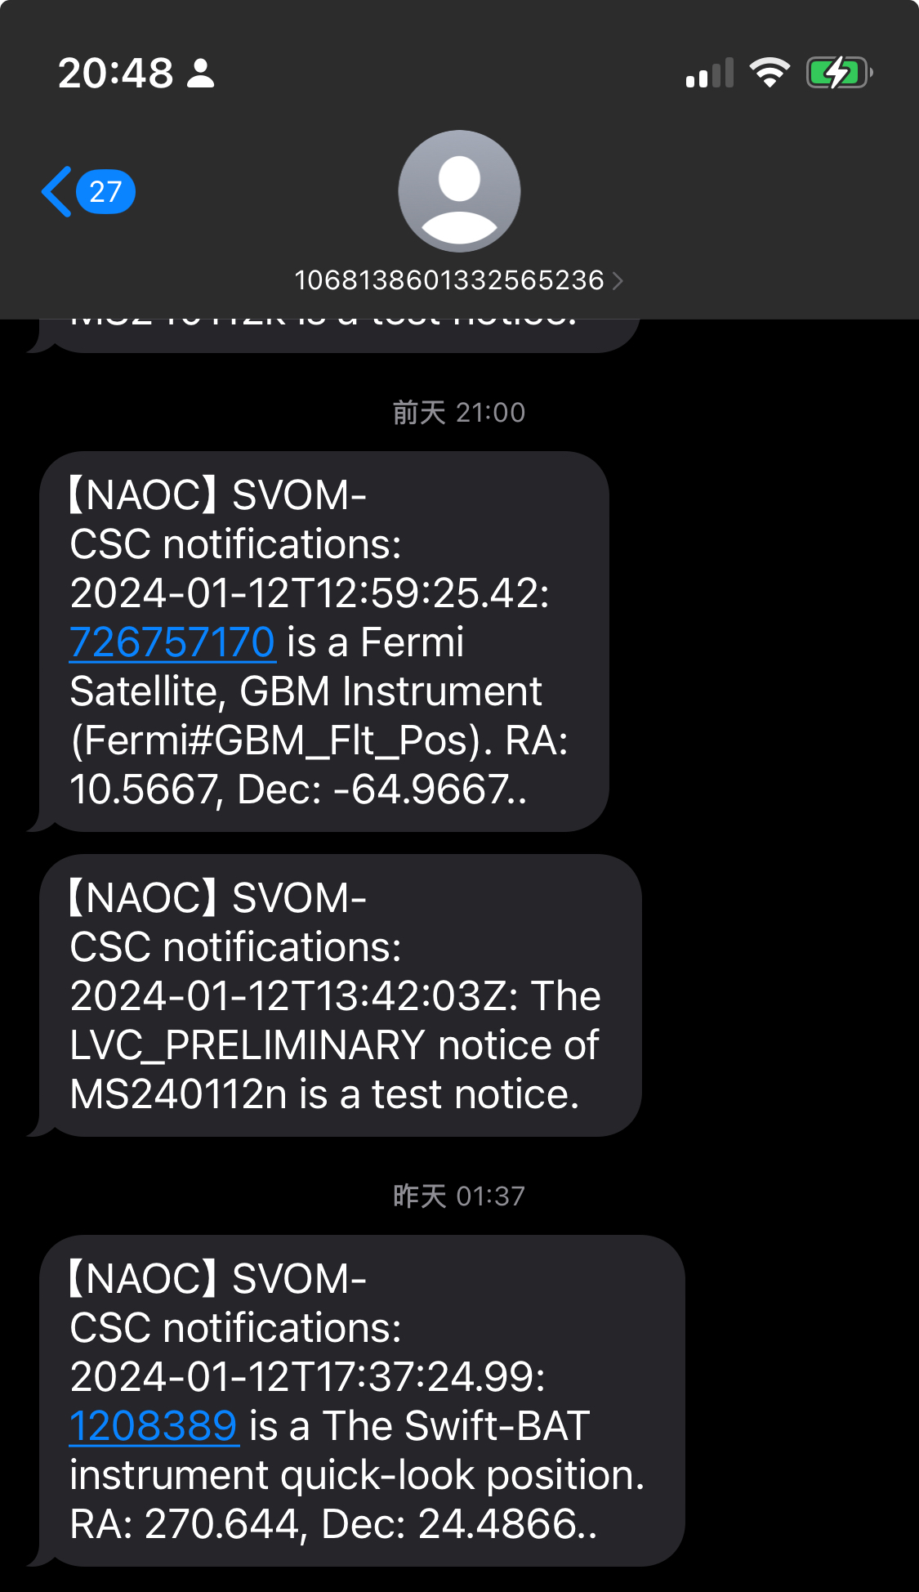
SUSS FOCS – Mephisto 警报链路 (服务端)
SUSS FOCS Server
(SVOM Side)
Web Interface
SMS Service
天文警报的接收，解析和入库
天文警报的格式标准化和分发
链路状态监控页面
天文警报短信通知功能

Slide 7
SUSS FOCS – Mephisto 警报链路 (客户端)
天文警报客户端
  运行在望远镜端
  集成“服务端-客户端”通讯，无需用户配置网络通信参数
  集成数据库和网页服务
  “Alert 2 Target” 软件
    天文警报过滤
    目标可观测性检查
    根据预定义观测策略生成观测目标（观测计划）
FOCS Client
(Mephisto Side)
Alert 2 Target Code
Database
Web Interface

Slide 8
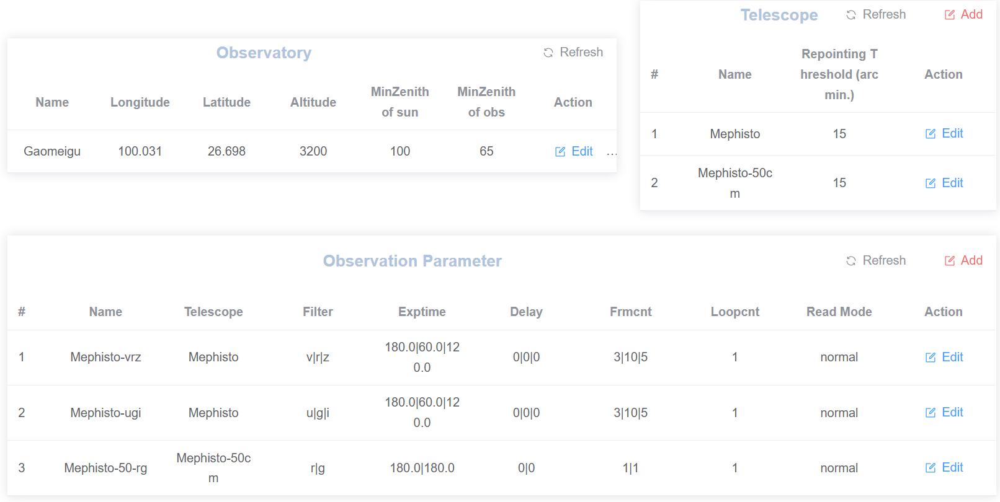
SVOM-Mephisto 警报-观测目标客户端界面
可视化参数配置界面

Slide 9
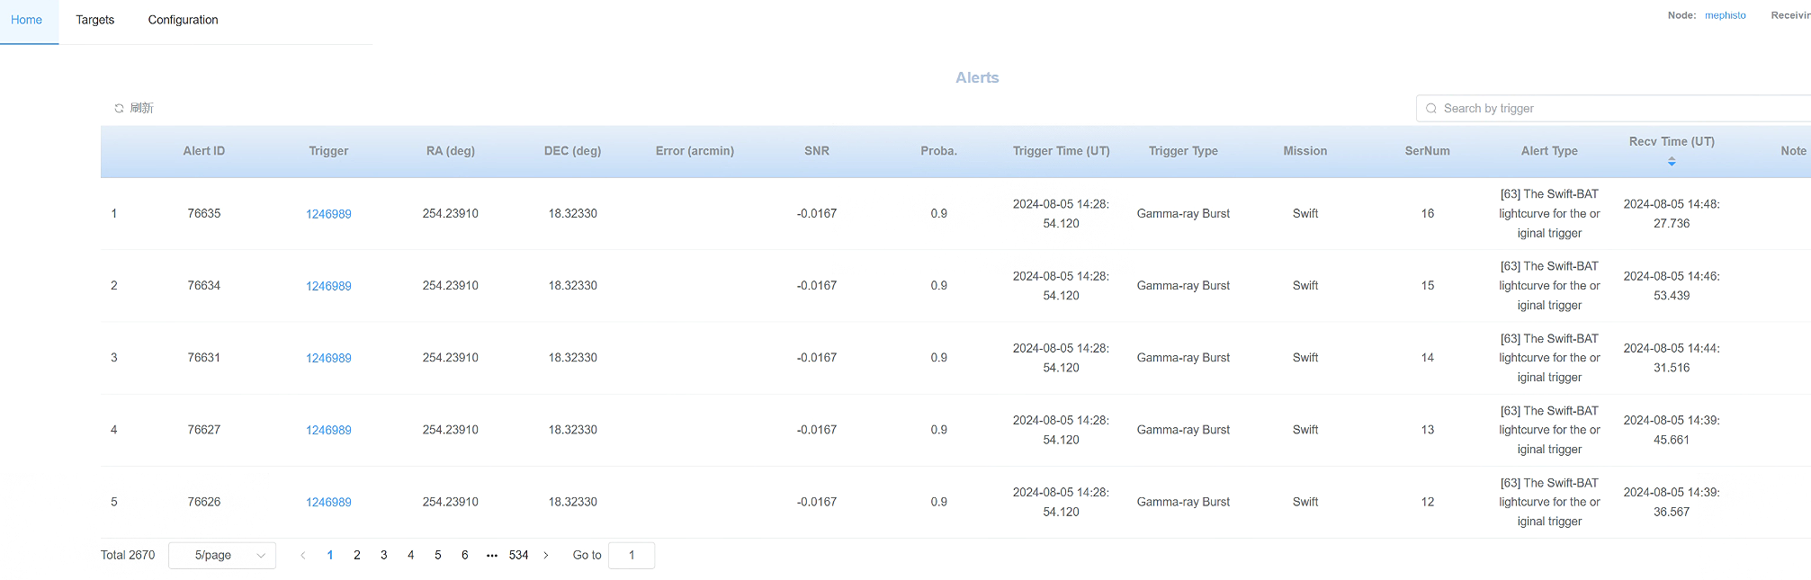
SVOM-Mephisto 警报-观测目标客户端界面
警报页面

Slide 10
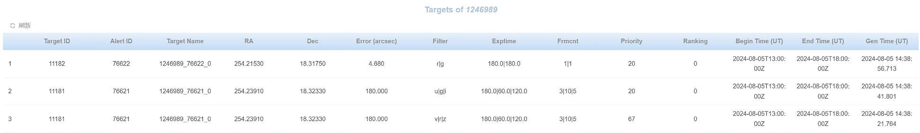
SVOM-Mephisto 警报-观测目标客户端界面
客户端观测目标列表页面

Slide 11
“ALERT 2 TARGET” STRATEGY
“Alert2Target”
  对警报进行分类
  过滤规则和观测策略由用户通过配置文件制定
  生成观测计划
Notes:
1.警报分类和过滤： Svom eclairs 警报，位置精度较高，需要后随观测。而 GRM 的警报，位置精度较低，不进行后随观测。 2. 根据警报的信噪比和置信度对警报进行筛选。3. 根据警报的位置，计算警报的可见性。4. 计算警报是否在当前观测的视场内，决定望远镜是否需要重新指向

Slide 12
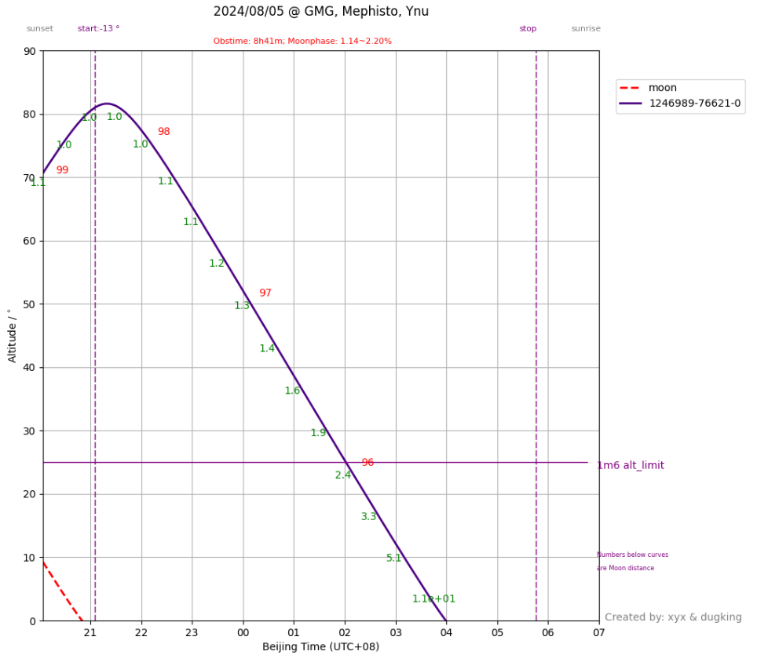
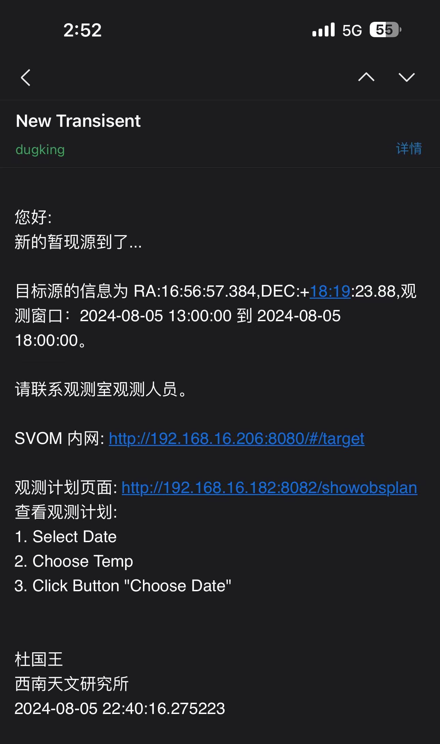
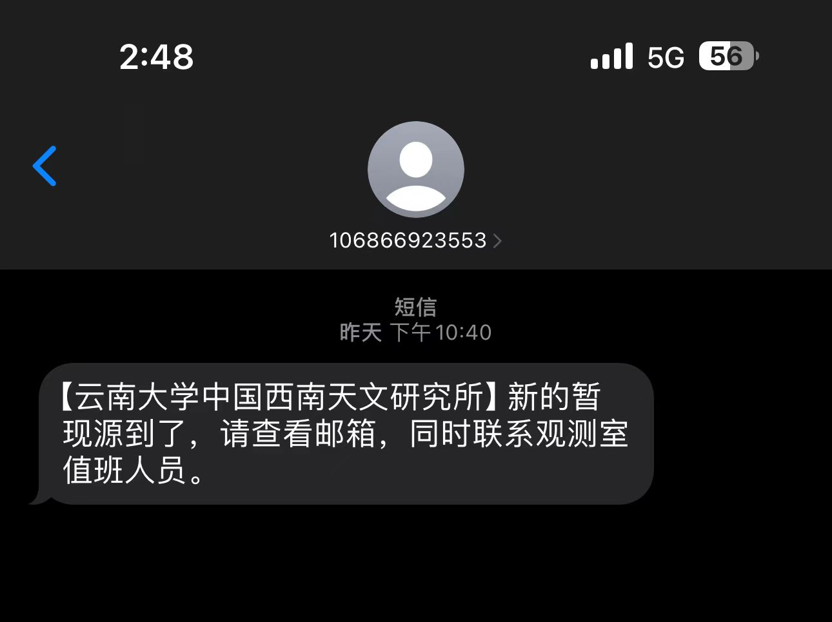
Mephisto
梦飞望远镜警报通知
当梦飞或者50CM望远镜收到通知后，观测室内会有通知声进行警报，告知值班老师有新的警报等观测。
Notes:
梦飞望远镜的三个通道光学波段同时观测：u/v,g/r,i/z。定位精度：EP/WXT:约5角分，SVOM/ECLAIRs:约10角分。)
从卫星探测到瞬变源爆发的T0时刻到梦飞开始观测的延时时间小于2分钟的快速响应能力

Slide 13
SVOM 警报、数据、后随链路
SVOM-Mephisto 警报-观测目标链路构架
Alert Case
开发计划

Slide 14
Alert Case
2024年8月5日，晚上22:40分左右，警报客户端(svom-mephisto)接收到一例 Swift 卫星发送的警报，疑似为Gamma-ray Burst。
  位置：RA: 254.23910 DEC: 18.32330
  置信度：0.9
  Received time: 2024-08-05 14:39:31.516

Slide 15
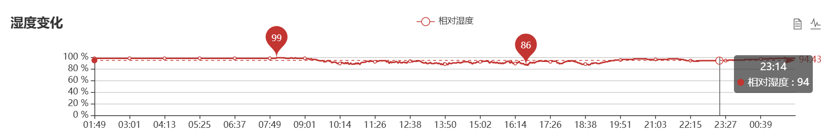
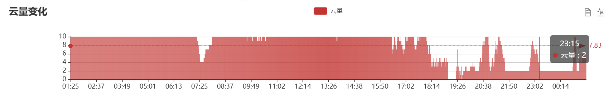
Weather

Slide 16
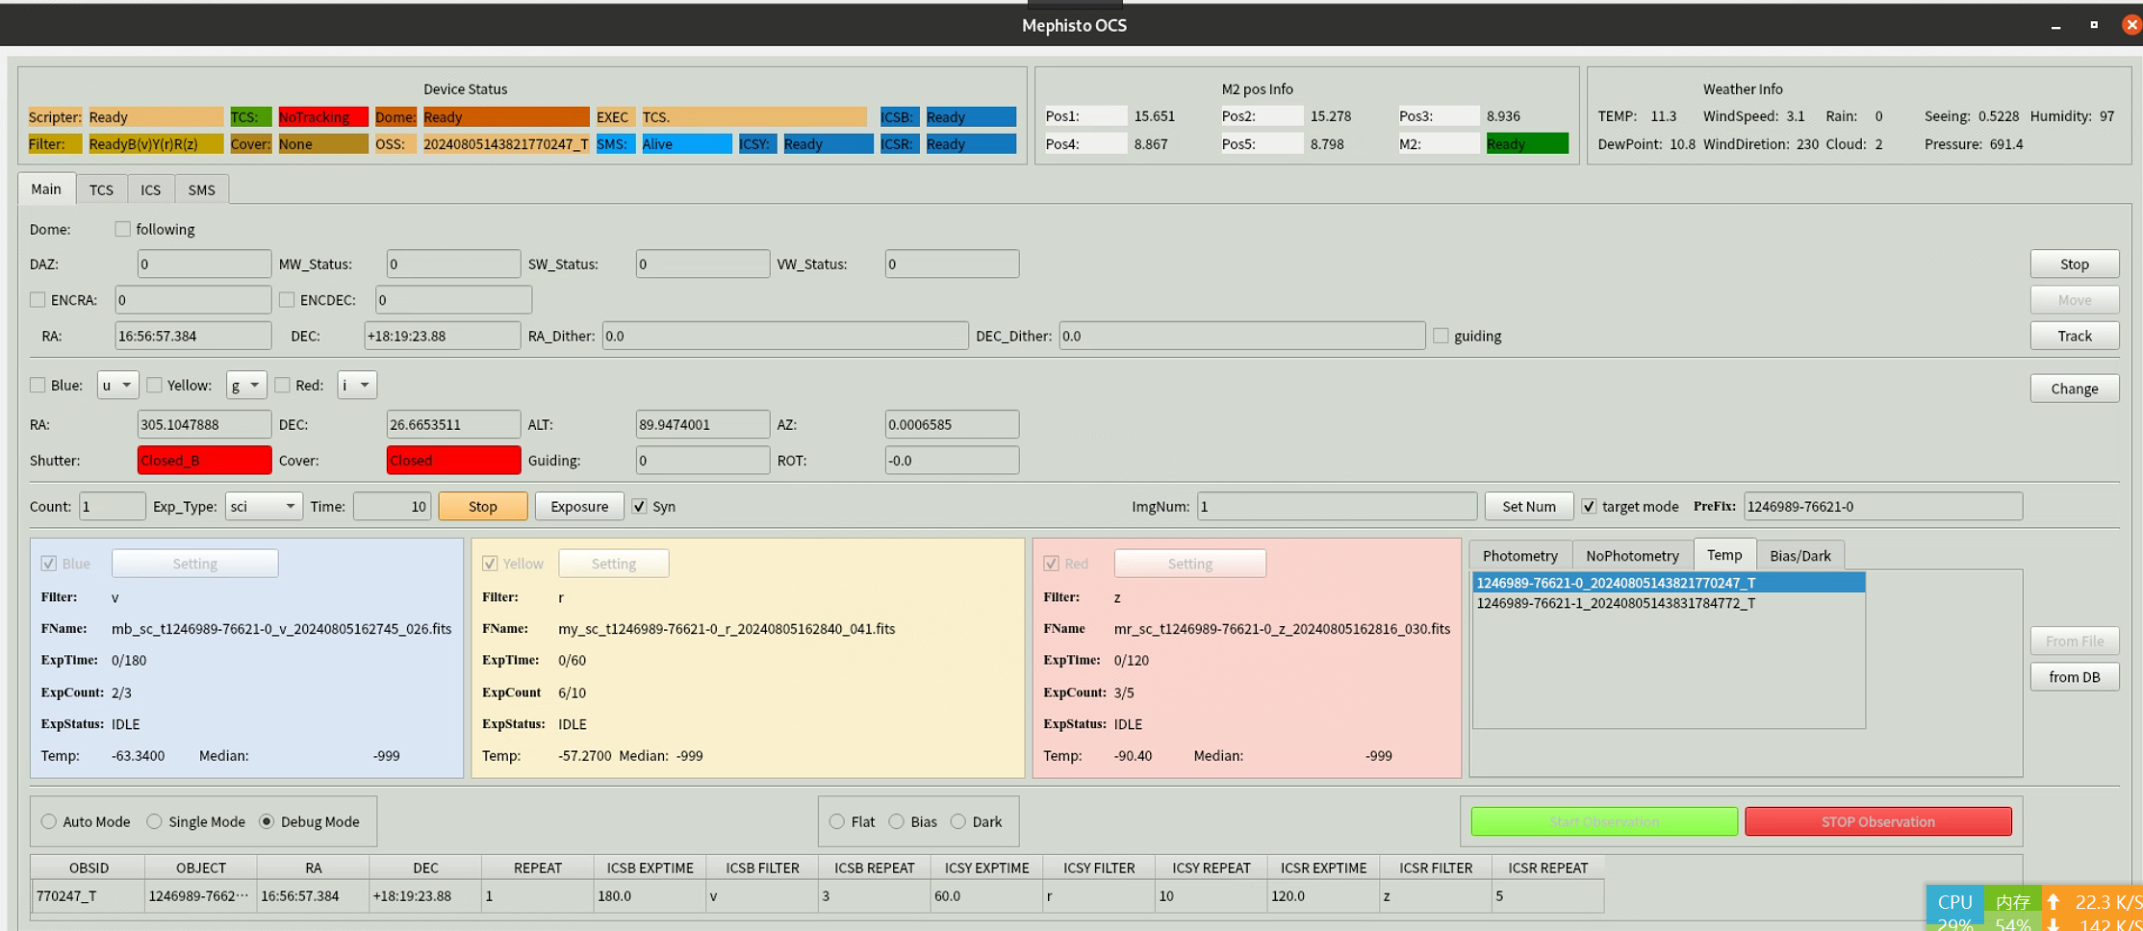
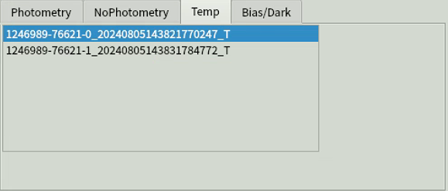
Mephisto OCS

Slide 17
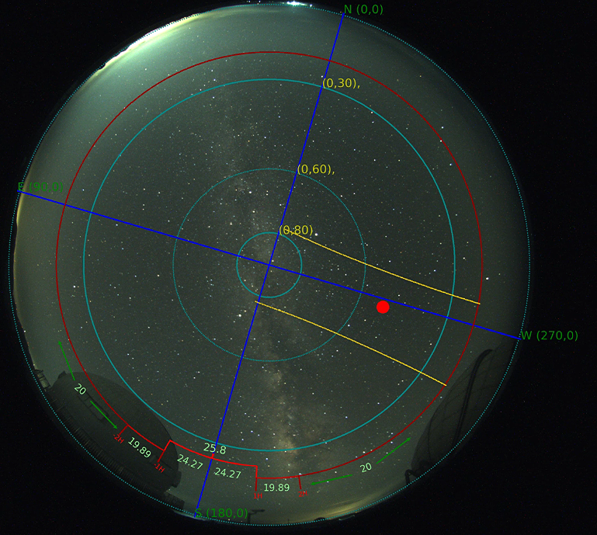
Real Time Pointing

Slide 18
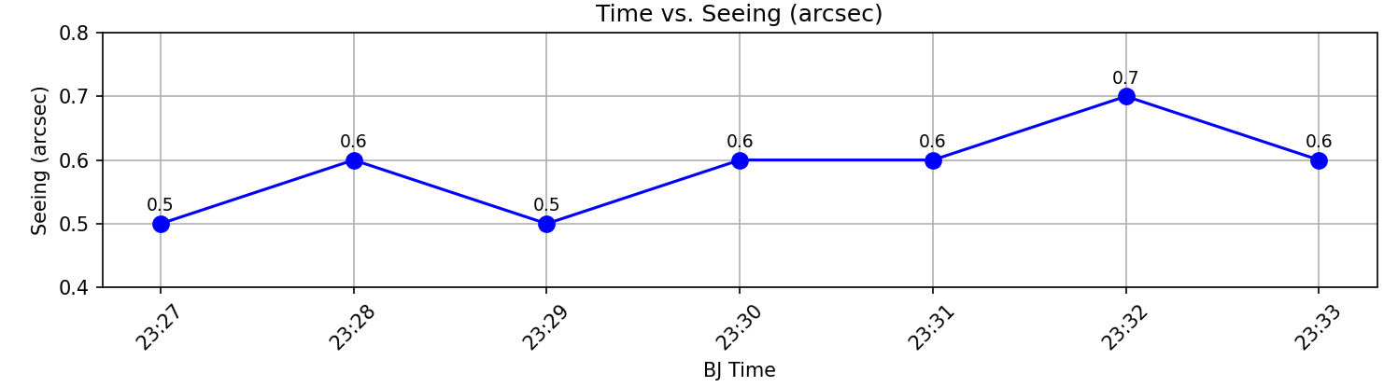
Seeing Changes

Slide 19
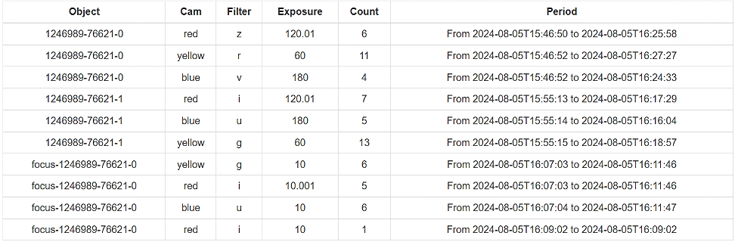
观测数据统计

Slide 20
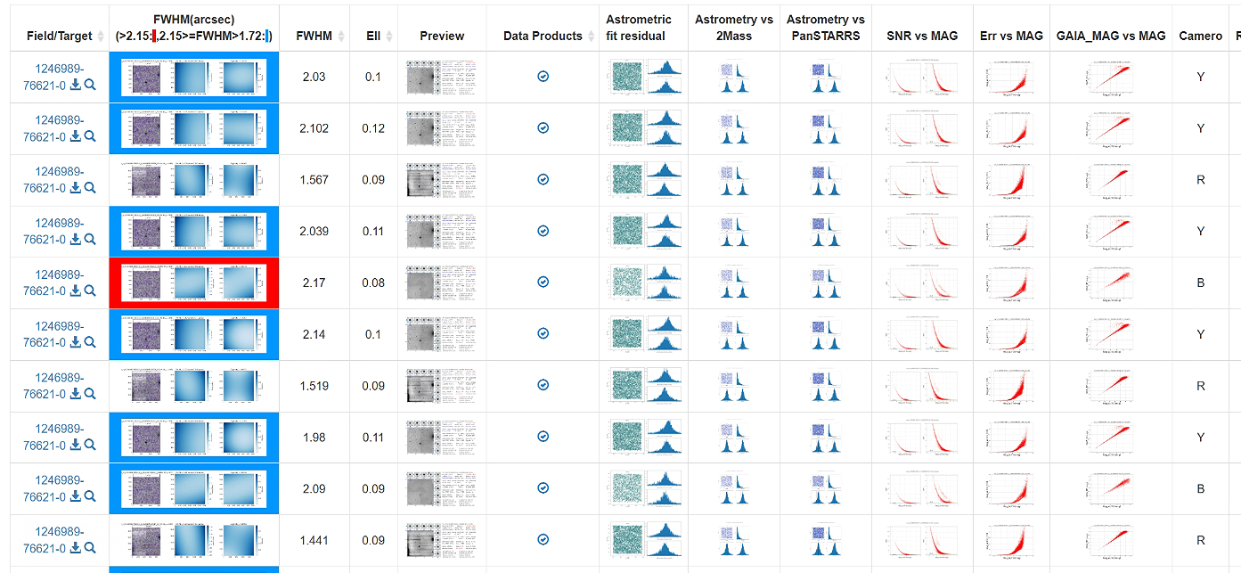
观测数据处理情况 (基本上每幅图5~6分钟之内处理完毕)

Slide 21
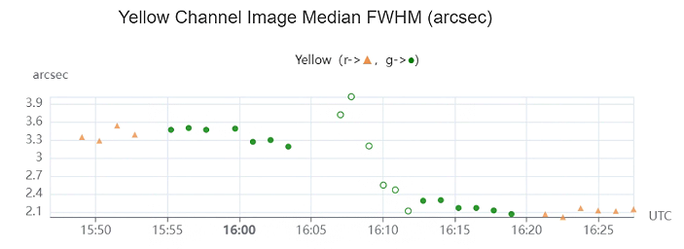
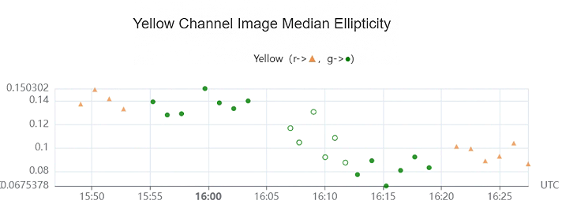
观测数据处理情况 (基本上每幅图5~6分钟之内处理完毕)
空心表示调焦
实心表示正式观测

Slide 22
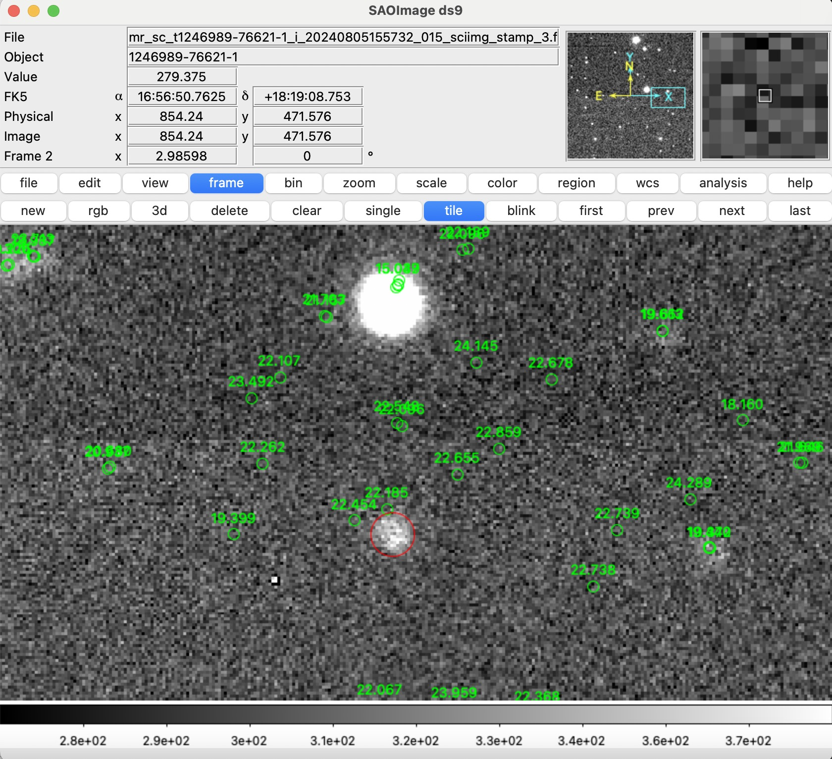

Slide 23
SVOM 警报、数据、后随链路
SVOM-Mephisto 警报-观测目标链路构架
Alert Case
开发计划

Slide 24
开发计划
升级客户端
继续优化可视化参数配置功能界面
提供数据回传功能
调整Mephisto和50CM 阵列望远镜 OCS
优化Mephisto OCS (逐步实现OCS自动观测“警报观测计划”功能，减少人工干预；同时优化不同警报的观测模式)
与SVOM团队对接快速Pipeline数据接口。

Slide 25
谢 谢

Slide 26
Telescope - SUSS FOCS 数据回传链路 （服务端，待开发）
Mephisto - SUSS FOCS:
望远镜数据回传
SUSS FOCS Server
(SVOM Side)
Web Interface
API for Data Pipeline
服务端可提供：
数据管理
数据查询
数据下载
SUSS FOCS Client
(Mephisto Side)
Data Transfer Client
Database
Web Interface
Data Process Pipeline
(Mephisto Side)

Slide 27
Telescope - SUSS FOCS 数据回传链路 （客户端，待开发）
FOCS Client
(Mephisto Side)
Data Transfer Client
Database
Web Interface
数据回传客户端
  运行在望远镜端
  集成“服务端-客户端”通讯，无需用户配置网络通信参数
  集成数据库和网页服务

